Slide 1
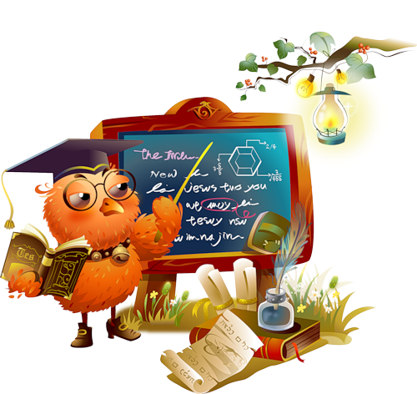
Презентацию выполнила Васильева Ольга Павловна учитель нач.классов ГБОУ №536
Обучение младших школьников быстрому чтению

Slide 2
Что такое «быстрое чтение»?
Базовым элементом включения человека в современную цивилизацию является чтение. Чтение – основное средство обучения, инструмент познания окружающего мира.
Обычно текст содержит до 90% избыточной информации. Но это не означает, что мы читаем одну «воду». Только от 10% до 25% текста несут смысловую нагрузку, быстро считывать которую позволит данный алгоритм чтения.
Известный психолог Л.С. Выгодский писал: «Обычно думают, что понимание выше при медленном чтении; однако в действительности понимание читаемого текста тем полнее, чем быстрее читает ребёнок».

Slide 3
Развитие навыка чтения
1 класс | 2 класс | 3-4 классы
Формирование чтения на уровне слова (чтение целыми словами), Интонационное объединение слов в словосочетания и предложения. | Увеличение скорости чтения и постепенное введение чтения «про себя». (увеличение доли чтения про себя 10-15 %) | Наращивание скорости чтения «про себя» и овладение приёмами быстрого чтения. (увеличение доли чтения про себя к 4 кл. 80-85%)

Slide 4
Быстрое чтение – это поверхностное чтение (по «диагонали»), активный, понятийный процесс.
Во время быстрого чтения мы ведём глазами по тексту от начала до конца. Оно вовлекает в этот процесс сознание и удовлетворяет нашу потребность в ясном понимании прочитанного. При многократном предъявлении информации в скоростном режиме возникает эффект сверхзапоминания, позволяющий человеку за короткое время запомнить большие объёмы информации.
Быстрое чтение- это сплошное чтение текста, обеспечивающее полное и качественное усвоение прочитанного.

Slide 5
Для освоения техники быстрого чтения используют
семь золотых правил быстрого чтения:
Первое – читать без регрессий.
Второе - читать по интегральному алгоритму чтения.
Третье - всегда выделять доминанту - основное смысловое значение текста.
Четвёртое – читать без артикуляции.
Пятое – читать вертикальным движением глаз.
Шестое – постоянно развивать своё внимание и память.
Седьмое – выполнять ежедневно обязательную норму: читать 10-50 страниц любой книги.

Slide 6
Первое – читать без регрессий
Регрессии при чтении.
Повторно читаемый участок строки: При чтении с регрессиями глаза совершают движение назад, хотя никакой необходимости нет. Если это происходит на каждой строчке текста, то ученик дважды прочитывает текст. Этот недостаток самый распространённый. Правило: глаза бегут легко и свободно только вперёд. Текст любой трудности я читаю только один раз, возвратные движения глаз (регрессии) недопустимы. Только по окончании чтения и осмысления прочитанного можно ещё раз прочитать текст, если в этом возникла необходимость.

Slide 7
Второе правило быстрого чтения - читать по интегральному алгоритму чтения.
Определяется последовательность умственных действий при восприятии текста:
Название
Автор
Источник и его данные
Проблемы
Факты
Особенности
Новизна.
Алгоритм чтения нарисовать на отдельном листе и укрепить его на рабочем столе для лучшего усвоения. Для решения этой задачи также можно использовать деятельность моделирования: изобразить алгоритм в виде робота, человечка и т.п.

Slide 8
Третье правило быстрого чтения - всегда выделять доминанту.
При чтении всегда выделять доминанту - главную смысловую часть текста.
При анализе текста надо вначале выделять ключевые слова, затем построить смысловые ряды и сформировать доминанту.
Ключевые слова.
Смысловые ряды.
Доминанта – значение.

Slide 9
Упражнение : развитие смысловой догадки. Прочитайте текст, вставляя пропущенные слова.
Над городом низко повисли снеговые ________. Вечером началась _______. Снег повалил большими _______. На конце пустынной и глухой _______ вдруг показалась какая- то девочка. Она медленно и ________ пробиралась по ________. Она была худа и бедно ________. На ней было плохое _________ с узкими рукавами. Вдруг девочка _________.

Slide 10
Четвёртое правило быстрого чтения – читать без артикуляции.
Артикуляция замедляет чтение.
Чтобы читать быстро, надо читать молча.
При чтении слова могут быть заменены наглядными зрительными представлениями, схемами, а целые группы слов – одним словом.
Быстро читающие дети сразу улавливают, фиксируют замысел автора и усваивают его на уровне внутренней речи. Происходит глубокое понимание и усвоение прочитанного.
Упражнение: метод речевых помех. Чтение с одновременным выстукиванием ритма. Ритм выстукивается с помощью карандаша, зажатого в трёх пальцах правой руки, по твёрдой поверхности стола ударами в одну точку. Выстукивание ритма создаёт помехи для артикуляции.

Slide 11
Пятое правило быстрого чтения – читать вертикальным движением глаз.
Для быстрого чтения необходимо иметь хорошо развитое периферическое зрение. Большинство людей заблуждаются, считая, что в процессе чтения их взгляд равномерно скользит вдоль строк. На самом же деле это не так. При чтении глаза совершают скачкообразное движение, останавливаясь только в двух - трёх местах на каждой строке. Восприятие текста происходит только в момент остановки - фиксации глаз. Различие между человеком, читающим быстро, и человеком, читающим медленно, заключается не в скорости движения их глаз, а в количестве материала, который воспринимает читающий в момент остановки (фиксации).

Slide 12
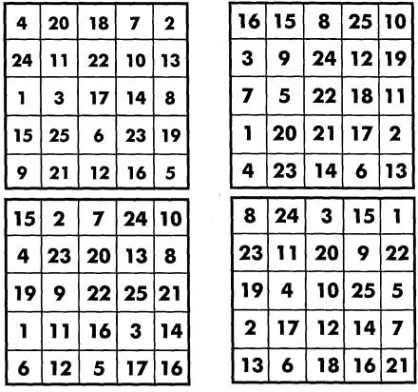
Развитие периферического зрения – это и есть увеличение числа слов, воспринимаемых
за одну фиксацию.
Специалистам удалось разработать упражнения, которые значительно расширяют поле ясного видения. Для расширения поля ясного видения используются цифровые таблицы Шульте:

Slide 13
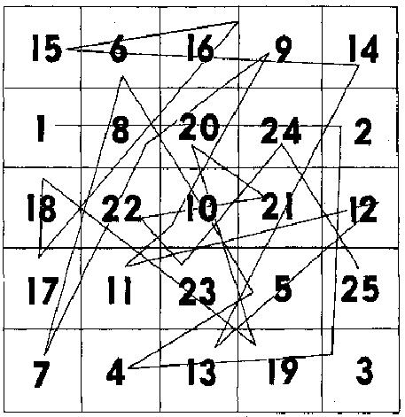
Линиями обозначены движения глаз за одну фиксацию
При работе с ними, надо концентрируя взгляд в центре таблицы, увидеть её всю целиком и найти все видимые цифры по порядку за 25 секунд. Каждая таблица представляет собой квадрат 20 х 20 см, разграфлённый на 25 ячеек с вписанными в ячейки в беспорядке числами от 1 до 25.
Правило: взгляд фиксируется в центре таблицы, горизонтальные движения глаз запрещены.

Slide 14
Шестое правило быстрого чтения – постоянно развивать своё внимание и память.
Седьмое правило быстрого чтения – ежедневная порция чтения любой книги 10-50 страниц.

Slide 15
Важнейшим итогом обучения литературному чтению должно стать продвижение в литературном развитии всех учеников и каждого в отдельности, овладение ими читательской деятельностью. Главное понять, что чтению надо учиться. Тогда оно – и радость,и труд, и польза. Чтение – вот лучшее учение!
А.С.Пушкин

